Slide 2
Entwicklungswege in Ruanda
Zusammenarbeit
Methangas-Projekt
Gruppenaufgabe:
Stellt euch die Projekte gegenseitig vor (Maßnahmen, Zielsetzungen)
Bewertet die Projekte hinsichtlich ihrer langfristigen Erfolgsaussichten, um die Entwicklung Ruandas voranzubringen.
Einzelaufgabe
Lies im Buch S. 168-171 zu den unterschiedlichen Entwicklungsleitbildern und notiere dir in Stichpunkten die wesentlichen Grundauffassungen und Zielsetzungen.
Ordne die Projekte/Maßnahmen in Ruanda jeweils einem Leitbild zu und begründe deine Meinung (schriftlich).

Slide 3
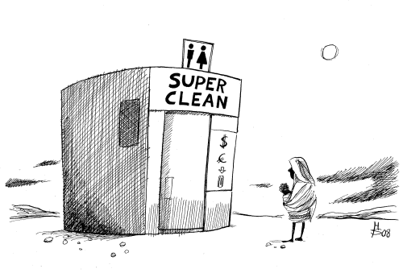
Entwicklungsstrategien

